Slide 1
Aprendizado Profundo
Language Modeling, Machine Translation e Attention
Professor: Lucas Silveira Kupssinskü

Slide 2
Agenda
Language Modeling
Language Modeling com NNs
Decoding de Language Models
seq2seq
Arquitetura Encoder-Decoder
Machine Translation
Attention

Slide 3
Language Modeling

Slide 4
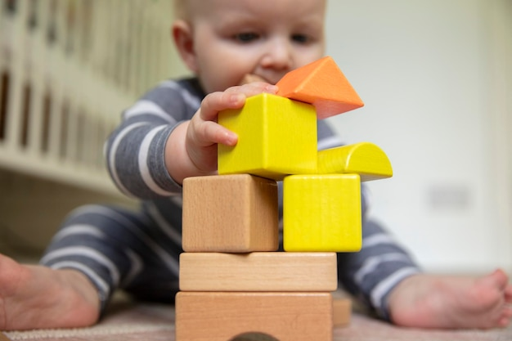
Language Modeling
O que significa “modelar” algum fenômeno?

Slide 5
Language Modeling
O que significa “modelar” algum fenômeno?
Ter alguma capacidade preditiva sobre esse fenômeno

Slide 6
Language Modeling
Em Modelagem de Linguagem queremos ser capazes de computar a probabilidade de uma frase

Slide 7

Language Modeling
$$P\left(y_{1},y_{2},…,y_{n}\right)=P\left(y_{1}\right)∙P\left(y_{2} | y_{1}\right)…P\left(y_{n}\right|y_{1},…y_{n−1})$$
$$=\prod_{t=1}^{n}{P\left(y_{t} | y_{<t}\right)}$$

Slide 8
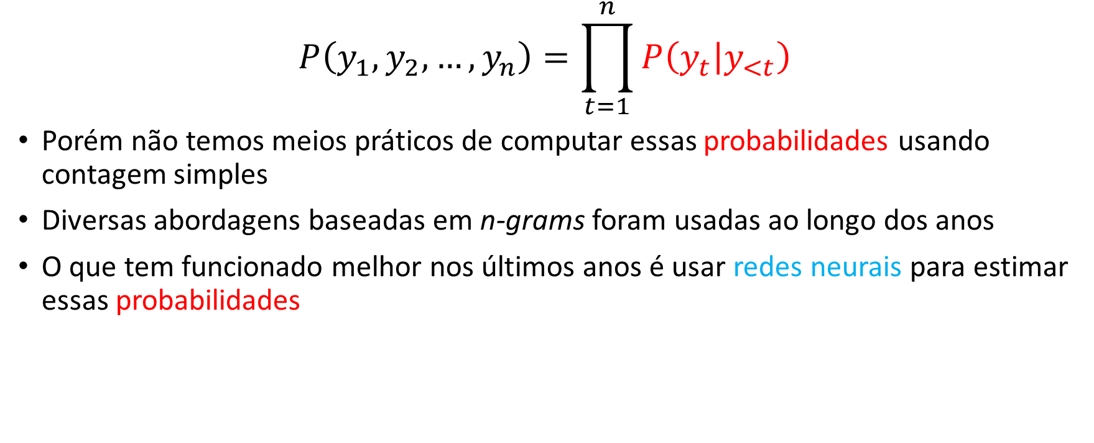
Language Modeling
$$P\left(y_{1},y_{2},…,y_{n}\right)=\prod_{t=1}^{n}{P\left(y_{t} | y_{<t}\right)}$$
Porém não temos meios práticos de computar essas probabilidades usando contagem simples
Diversas abordagens baseadas em n-grams foram usadas ao longo dos anos
O que tem funcionado melhor nos últimos anos é usar redes neurais para estimar essas probabilidades

Slide 9
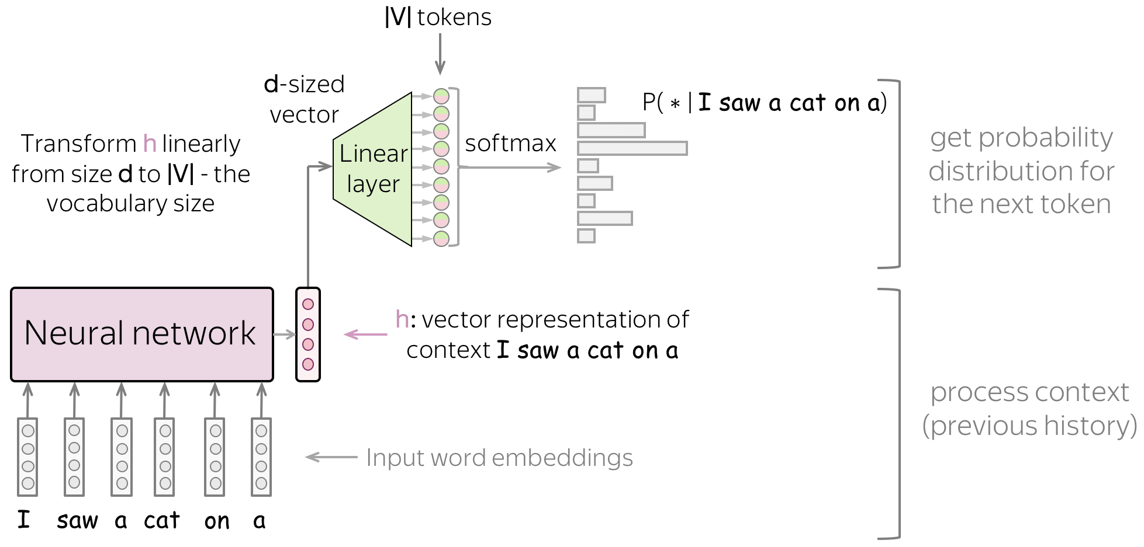
Language Modeling com NNs
Language Model com NN tipicamente possuem duas partes
Uma rede que processa o contexto
Uma rede que aproxima a distribuição de probabilidade do próximo token

Slide 10
Language Modeling com NNs
Para processar contexto
CNNs (em desuso)
RNNs
Transformers

Slide 11
Language Modeling com NNs
Para aproximar a distribuição do próximo token precisamos aplicar uma transformação ao contexto
Um classificador
MLP + Softmax funcionam bem

Slide 12
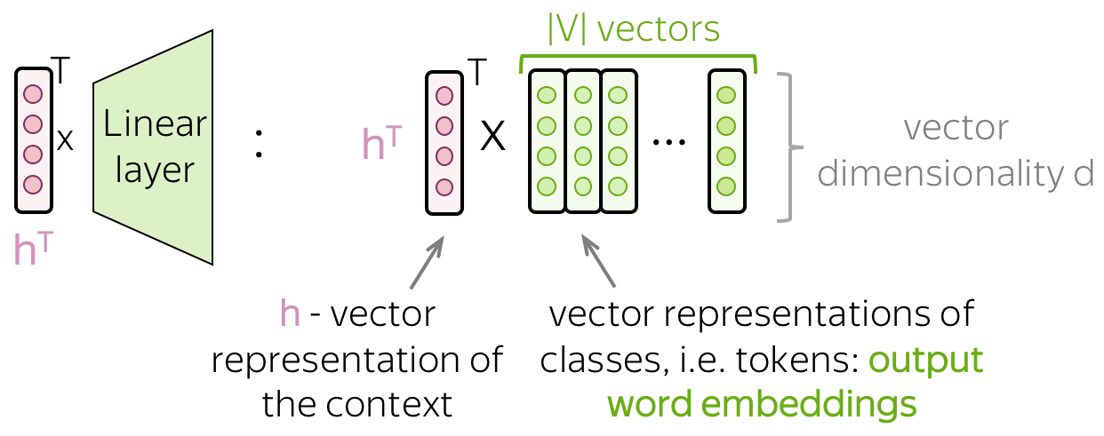
Language Modeling com NNs
Para aproximar a distribuição do próximo token precisamos aplicar uma transformação ao contexto
Um classificador
MLP + Softmax funcionam bem

Slide 13
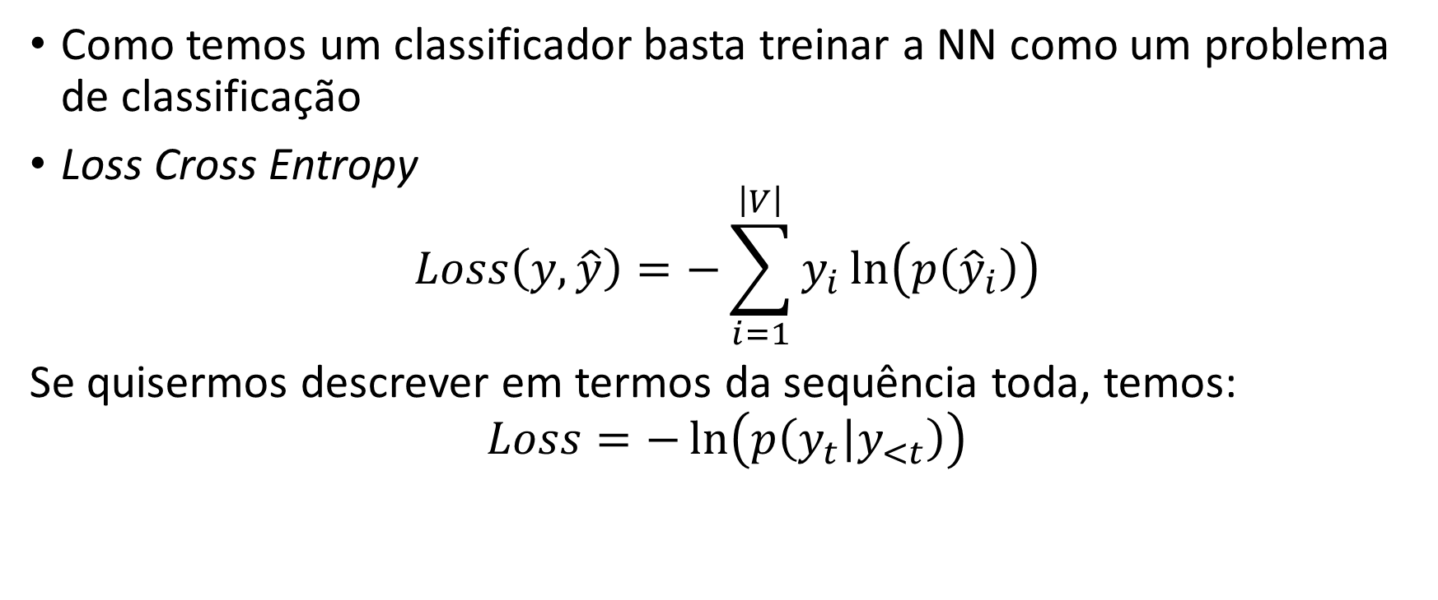
Language Modeling com NNs
Como temos um classificador basta treinar a NN como um problema de classificação
Loss Cross Entropy
$$Loss\left(y,\hat{y}\right)=−\sum_{i=1}^{\left|V\right|}{y_{i}\ln\left(p\left({\hat{y}}_{i}\right)\right)}$$
Se quisermos descrever em termos da sequência toda, temos:
$$Loss=−\ln\left(p\left(y_{t} | y_{<t}\right)\right)$$

Slide 14
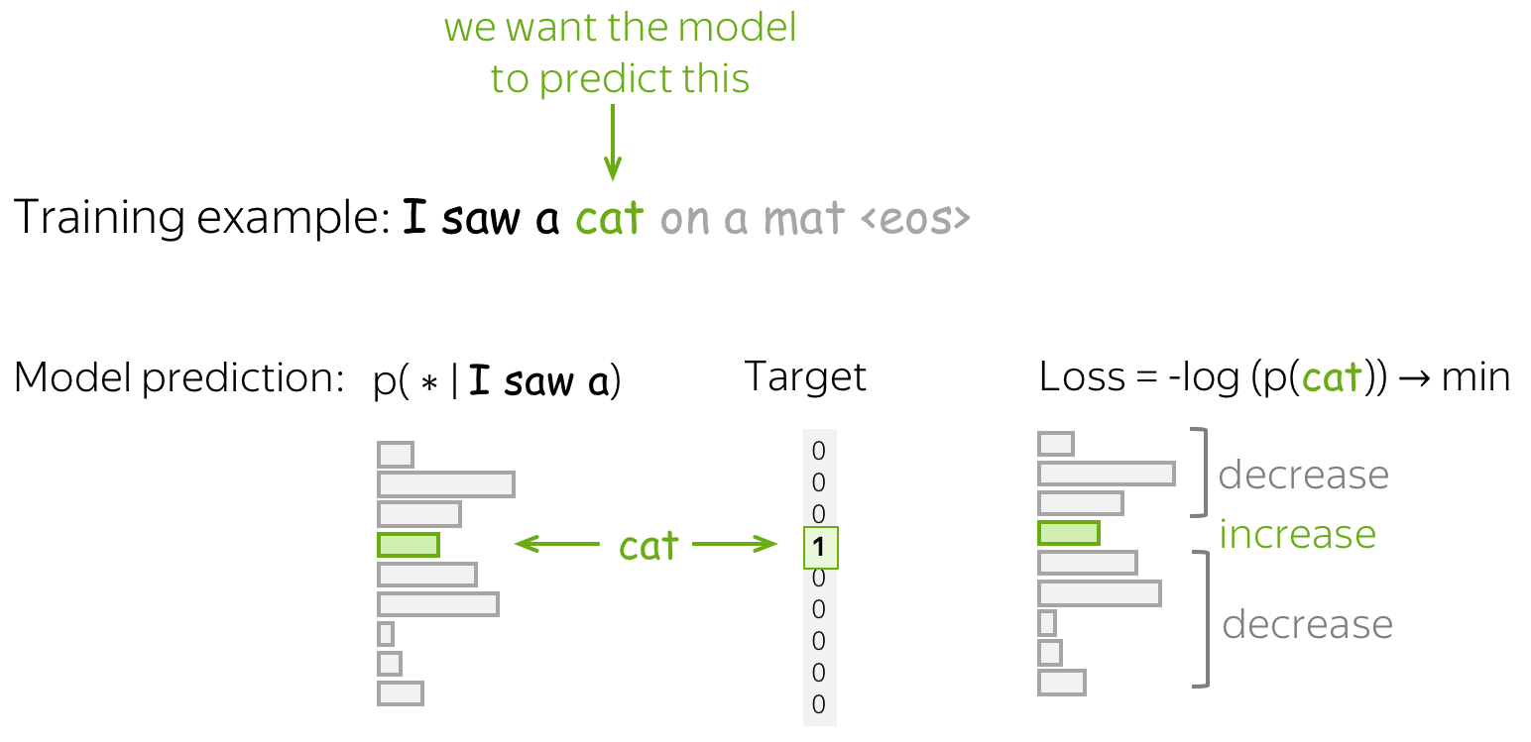

Language Modeling com NNs
$$Loss=−\ln\left(p\left(y_{t} | y_{<t}\right)\right)$$

Slide 15
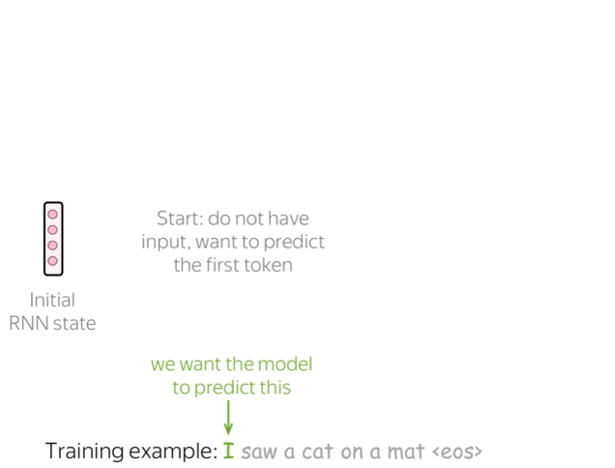
https://lena-voita.github.io/resources/lectures/lang_models/neural/rnn_lm_training_with_target.mp4

Slide 16
Language Modeling com NNs
Podemos gerar frases a partir do Language Model treinado
Também chamado de decoding
Queremos tanto coerência quanto diversidade nas frases geradas
Existe um tradeoff entre essas características dependendo da forma de gerar os textos

Slide 17
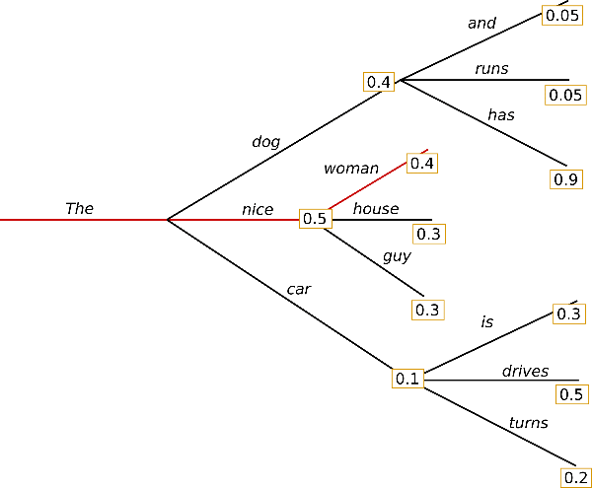

Language Modeling com NNs
Gerando frases com Greedy Search
É o método mais simples
Consiste em considerar sempre o token mais provável
$y_{t}=\underset{y}{argmax}{P\left(y | y_{<t}\right)}$

Slide 18
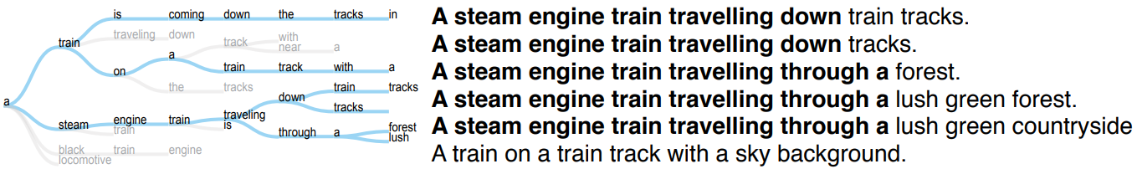
Language Modeling com NNs
Gerando frases com Beam Search
Consiste em realizar uma busca durante o processo de decoding mantendo as nbeam sequências mais prováveis
VIJAYAKUMAR, Ashwin K. et al. Diverse beam search: Decoding diverse solutions from neural sequence models. arXiv preprint arXiv:1610.02424, 2016.

Slide 19
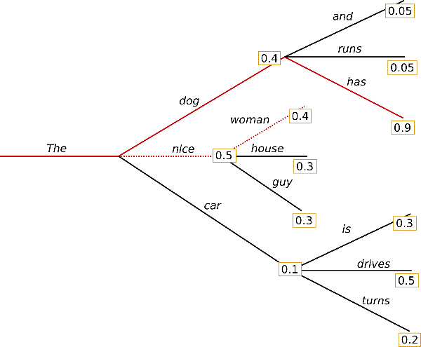
Language Modeling com NNs
Gerando frases com Beam Search
Tamanho beam=2
Vamos supor que o token inicial é “The”
Os dois próximos tokens mais prováveis são dog e nice

Slide 20
Language Modeling com NNs
Gerando frases com Beam Search
Tamanho beam=2
Vamos supor que o token inicial é “The”
Os dois próximos tokens mais prováveis são dog e nice
Os dois beams mais prováveis são:
The dog (0.4)
The nice (0.5)

Slide 21
Language Modeling com NNs
Gerando frases com Beam Search
Tamanho beam=2
Vamos supor que o token inicial é “The”
Os dois próximos tokens mais prováveis são dog e nice
Os dois beams mais prováveis são:
The dog (0.4)
The nice (0.5)
Vamos expandir a busca nos dois beams mais prováveis

Slide 22
Language Modeling com NNs
Gerando frases com Beam Search
Tamanho beam=2
Vamos supor que o token inicial é “The”
Os dois próximos tokens mais prováveis são dog e nice
Os dois beams mais prováveis são:
The dog (0.4)
The dog and (0.4*0.05=0.02)
The dog runs (0.4*0.05=0.02)
The dog has (0.4*0.9=0.36)
The nice (0.5)
The nice woman (0.5*0.4=0.20)
The nice house (0.5*0.3=0.15)
The nice guy (0.5*0.3=0.15)

Slide 23
Language Modeling com NNs
Gerando frases com Beam Search
Tamanho beam=2
Vamos supor que o token inicial é “The”
Os dois próximos tokens mais prováveis são dog e nice
Os dois beams mais prováveis são:
The dog (0.4)
The dog and (0.4*0.05=0.02)
The dog runs (0.4*0.05=0.02)
The dog has (0.4*0.9=0.36)
The nice (0.5)
The nice woman (0.5*0.4=0.20)
The nice house (0.5*0.3=0.15)
The nice guy (0.5*0.3=0.15)
Seguimos com o processo de decoding até encontrar o token especial <EOS>

Slide 24
Language Modeling com NNs
Gerando frases com Beam Search
Resultados muito melhores do que em Gready Search
Consiste em considerar sempre um beam de tokens mais prováveis
O tamanho do beam é configurável
No exemplo ao lado temos o tamanho do beam=2
Embora “The dog” seja menos provável que “The nice”, como o tamanho do feixe é igual a dois ambas frases são expandidas
Por consequência “The dog has” é identificado como mais provável do que “the nice woman”

Slide 25
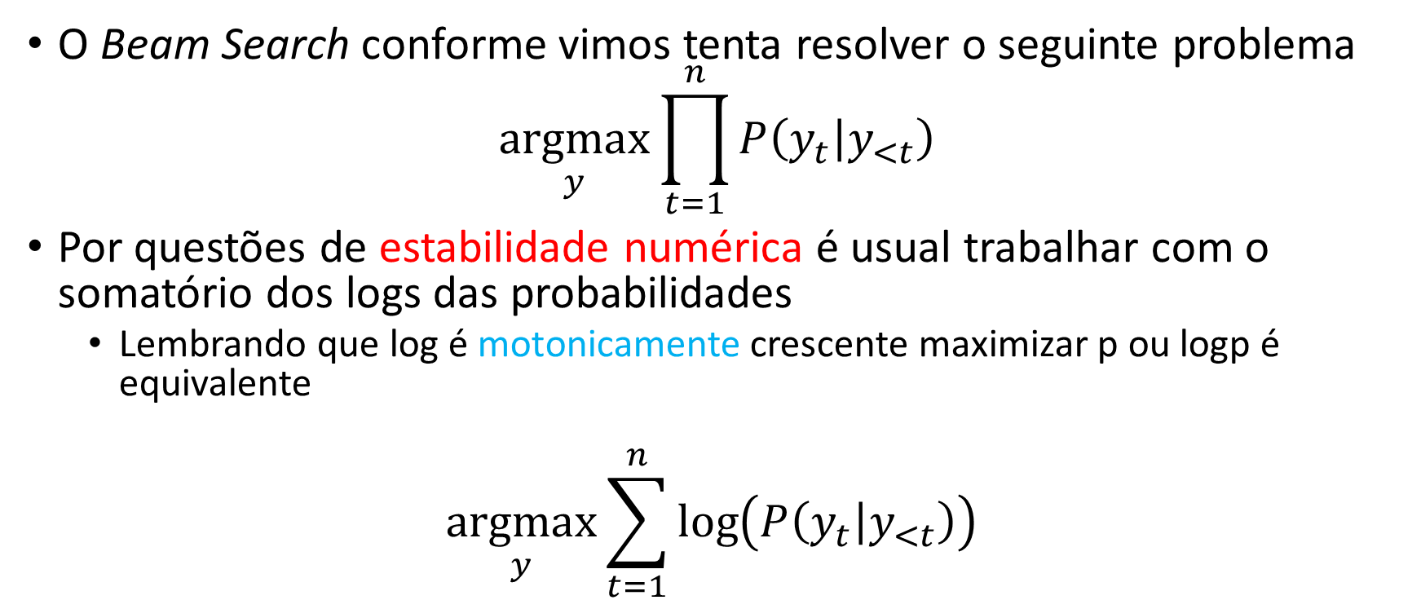
Beam Search
O Beam Search conforme vimos tenta resolver o seguinte problema
$$\underset{y}{argmax}{\prod_{t=1}^{n}{P\left(y_{t} | y_{<t}\right)}}$$
Por questões de estabilidade numérica é usual trabalhar com o somatório dos logs das probabilidades
Lembrando que log é motonicamente crescente maximizar p ou logp é equivalente
$$\underset{y}{argmax}{\sum_{t=1}^{n}{\log\left(P\left(y_{t} | y_{<t}\right)\right) }}$$

Slide 26
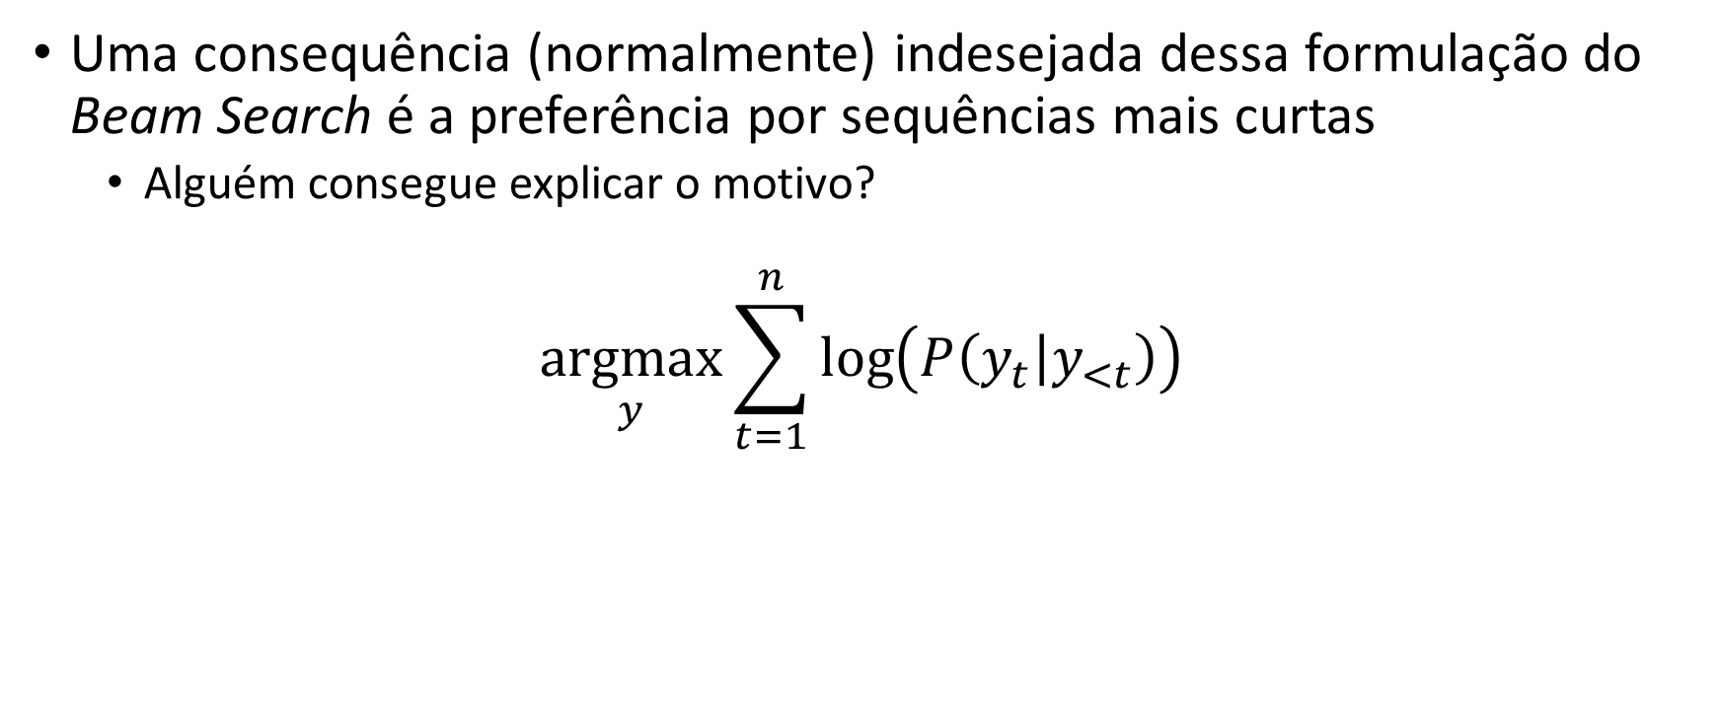
Beam Search
Uma consequência (normalmente) indesejada dessa formulação do Beam Search é a preferência por sequências mais curtas
Alguém consegue explicar o motivo?
$$\underset{y}{argmax}{\sum_{t=1}^{n}{\log\left(P\left(y_{t} | y_{<t}\right)\right) }}$$

Slide 27
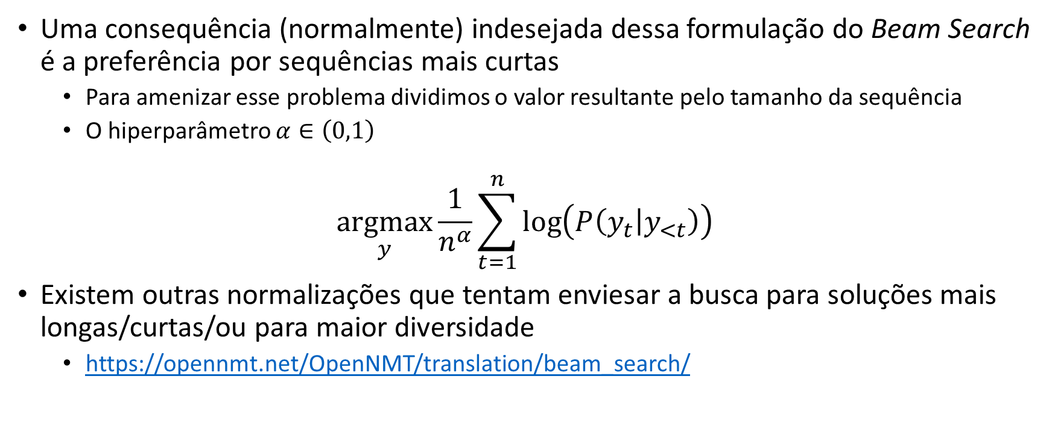
Beam Search
Uma consequência (normalmente) indesejada dessa formulação do Beam Search é a preferência por sequências mais curtas
Para amenizar esse problema dividimos o valor resultante pelo tamanho da sequência
O hiperparâmetro $α∈\left(0,1\right)$
$$\underset{y}{argmax}{\frac{1}{n^{α}}\sum_{t=1}^{n}{\log\left(P\left(y_{t} | y_{<t}\right)\right) }}$$
Existem outras normalizações que tentam enviesar a busca para soluções mais longas/curtas/ou para maior diversidade
https://opennmt.net/OpenNMT/translation/beam_search/

Slide 28
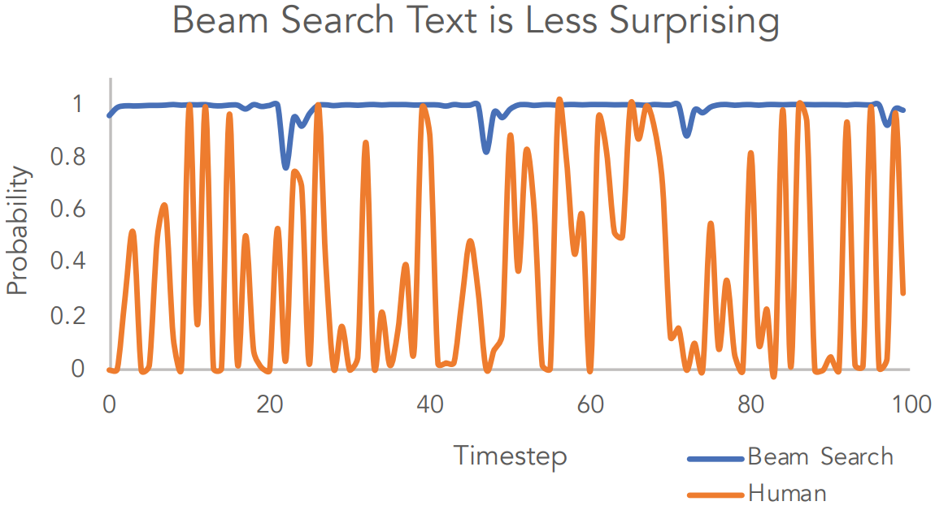
Language Modeling com NNs
Beam Search funciona bem para tarefas nas quais o tamanho da sequência é relativamente conhecido
Porém, gera saídas repetitivas e textos que não parecem gerados por humanos
Repare na visualização abaixo
HOLTZMAN, Ari et al. The curious case of neural text degeneration. arXiv preprint arXiv:1904.09751, 2019.

Slide 29
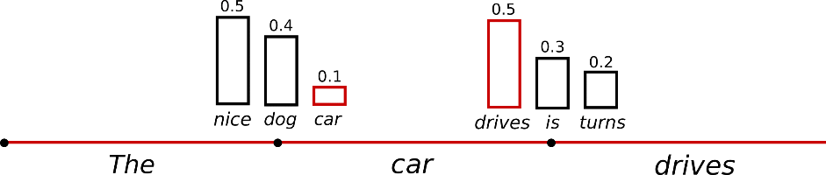

Language Modeling com NNs
Podemos amostrar da distribuição de probabilidade até encontrar o token especial <eos>
Usando esse tipo de método a geração de frases deixa de ser determinística
$$y_{t}\sim P\left(y | y_{<t}\right)$$

Slide 30

Language Modeling com NNs
Para aumentar a diversidade das frases geradas podemos alterar a temperatura da softmax
$$\frac{\exp\left(h^{T}w\right)}{\sum_{w_{i}∈V}{\exp\left(h^{T}w_{i}\right)}}→\frac{\exp\left(\frac{h^{T}w}{τ}\right)}{\sum_{w_{i}∈V}{\exp\left(\frac{h^{T}w}{τ}\right)}}$$
Qual o efeito da temperatura na softmax?

Slide 31
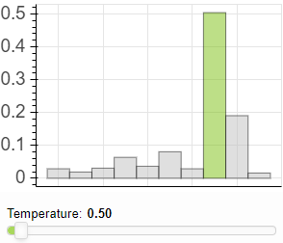
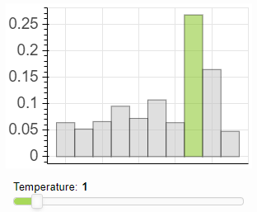
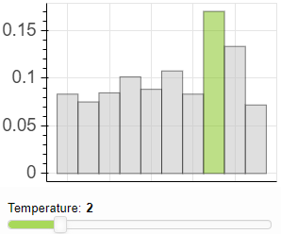
Language Modeling com NNs
Para aumentar a diversidade das frases geradas podemos alterar a temperatura da softmax
$$\frac{\exp\left(h^{T}w\right)}{\sum_{w_{i}∈V}{\exp\left(h^{T}w_{i}\right)}}→\frac{\exp\left(\frac{h^{T}w}{τ}\right)}{\sum_{w_{i}∈V}{\exp\left(\frac{h^{T}w}{τ}\right)}}$$

Slide 32
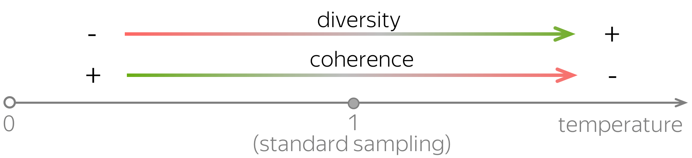
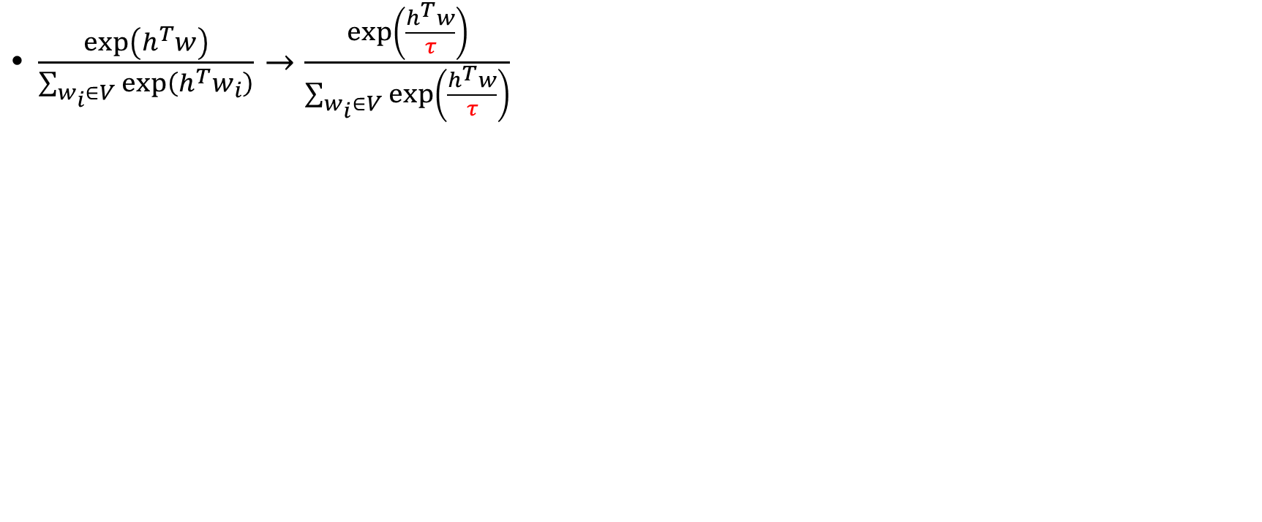
Language Modeling com NNs
$\frac{\exp\left(h^{T}w\right)}{\sum_{w_{i}∈V}{\exp\left(h^{T}w_{i}\right)}}→\frac{\exp\left(\frac{h^{T}w}{τ}\right)}{\sum_{w_{i}∈V}{\exp\left(\frac{h^{T}w}{τ}\right)}}$

Slide 33
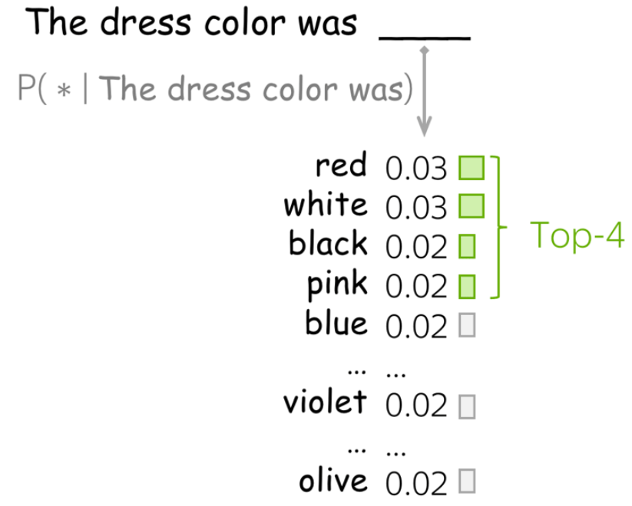
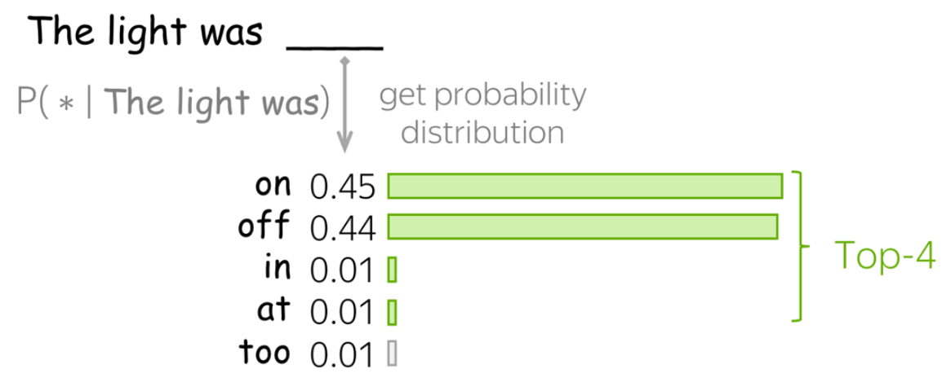
Language Modeling com NNs
Top-K Sampling
É uma heurística aplicada ao processo de amostragem descrito anteriormente
Sempre amostra apenas dos K tokens mais prováveis
Evita que tokens pouco prováveis sejam incluídos na amostra

Slide 34
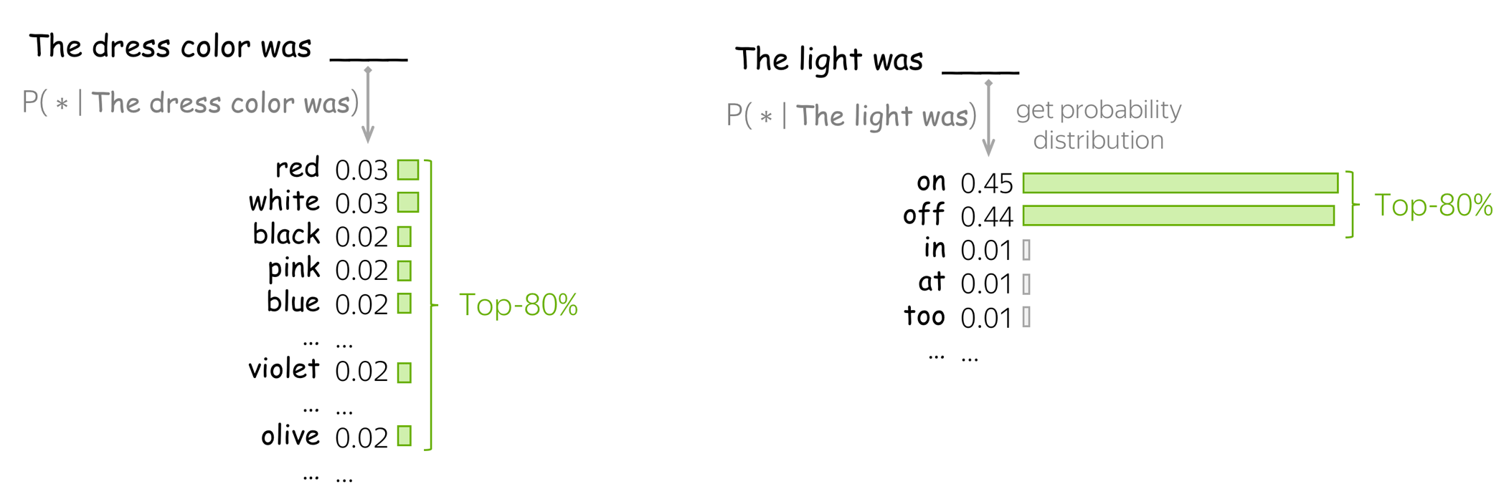
Language Modeling com NNs
Top-P Sampling (Nucleus)
Como fixar um número k é difícil, definimos uma massa de probabilidade p
Sempre amostra apenas os tokens mais prováveis cuja probabilidade acumulada chega a p

Slide 35
Language Modeling com NNs
Qual melhor método de decoding para LM?
Não há consenso
Tanto Top-P quanto Beam Search são utilizados

Slide 36
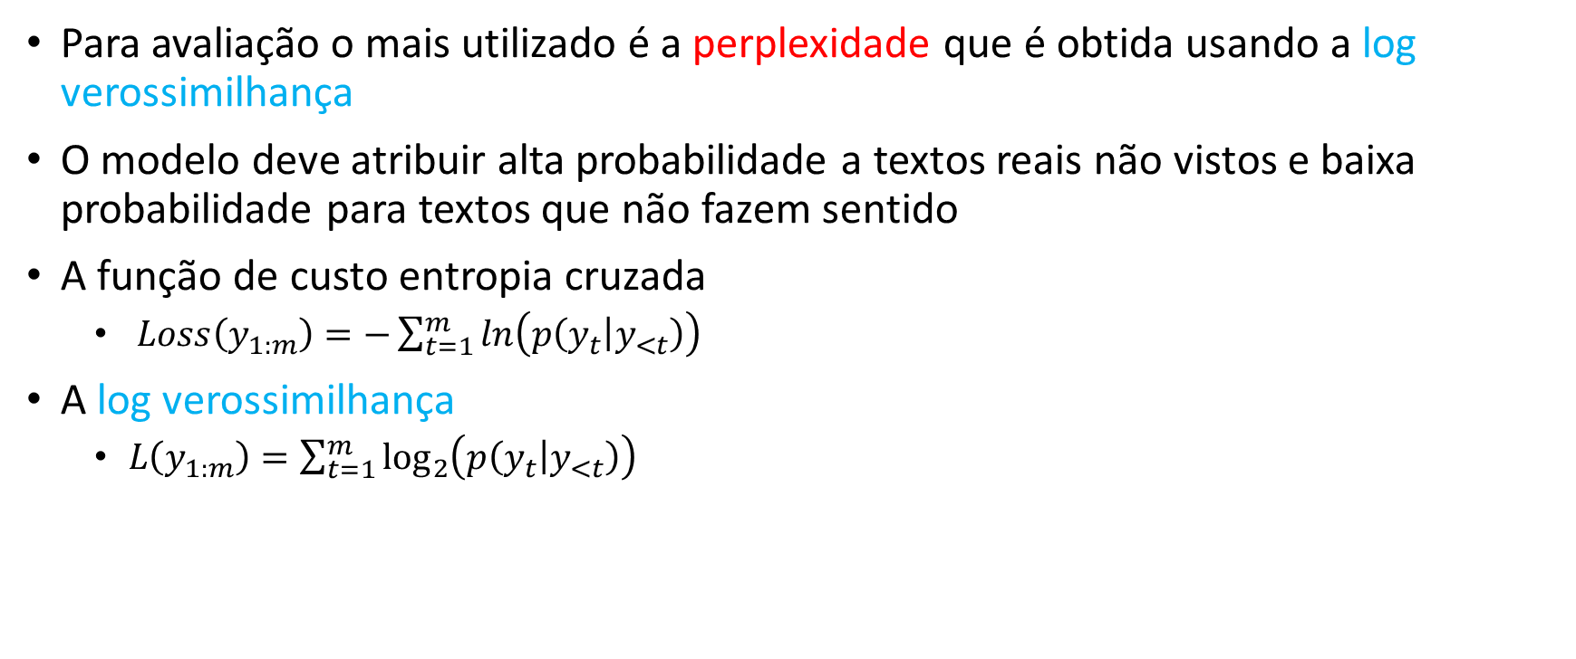
Language Modeling - Avaliação
Para avaliação o mais utilizado é a perplexidade que é obtida usando a log verossimilhança
O modelo deve atribuir alta probabilidade a textos reais não vistos e baixa probabilidade para textos que não fazem sentido
A função de custo entropia cruzada
$Loss\left(y_{1:m}\right)=−\sum_{t=1}^{m}{\ln\left(p\left(y_{t} | y_{<t}\right)\right)}$
A log verossimilhança
$L\left(y_{1:m}\right)=\sum_{t=1}^{m}{\log_{2}\left(p\left(y_{t} | y_{<t}\right)\right)}$

Slide 37
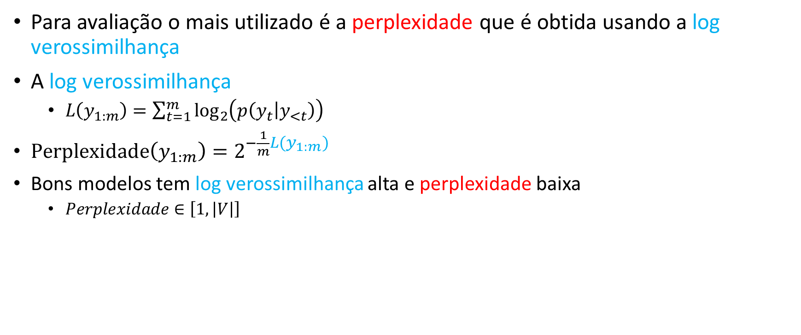
Language Modeling - Avaliação
Para avaliação o mais utilizado é a perplexidade que é obtida usando a log verossimilhança
A log verossimilhança
$L\left(y_{1:m}\right)=\sum_{t=1}^{m}{\log_{2}\left(p\left(y_{t} | y_{<t}\right)\right)}$
$\text{Perplexidade}\left(y_{1:m}\right)=2^{−\frac{1}{m}L\left(y_{1:m}\right)}$
Bons modelos tem log verossimilhança alta e perplexidade baixa
$Perplexidade∈\left[1,\left|V\right|\right]$

Slide 38
seq2seq

Slide 39
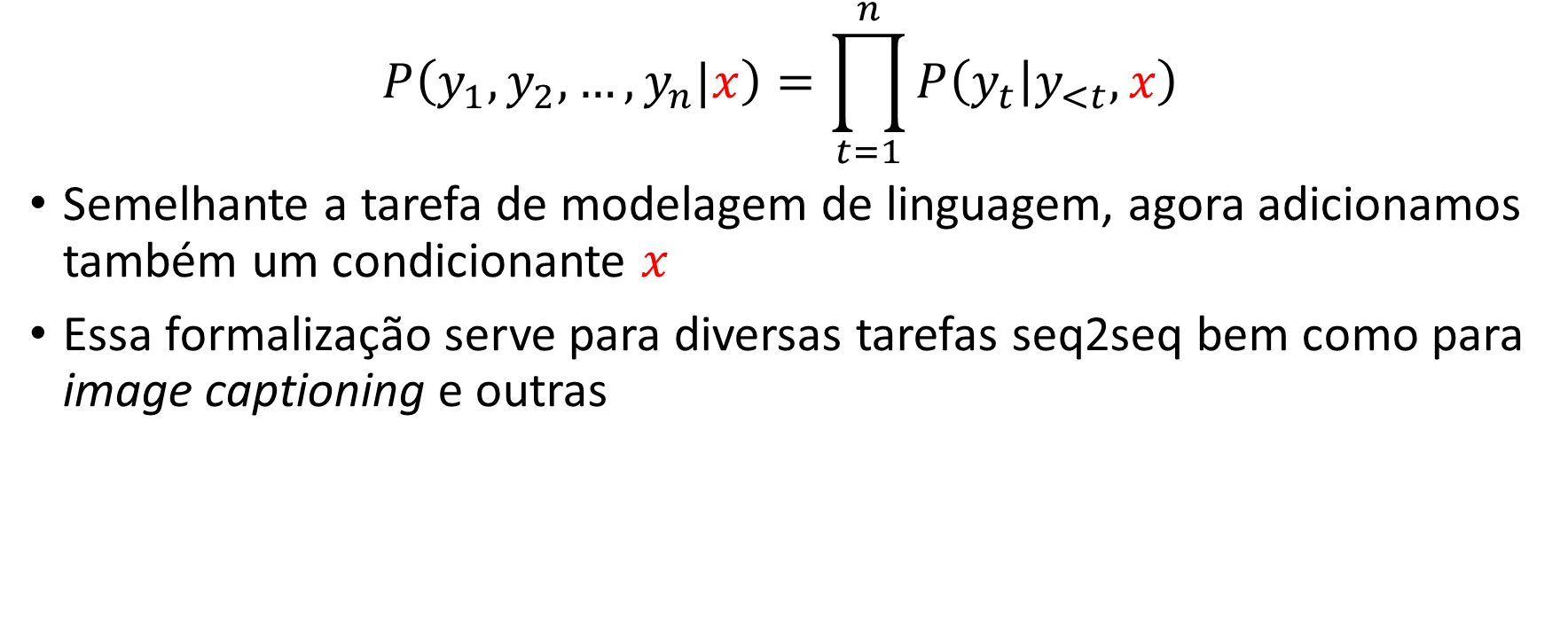
Language Models Condicionados
$$P\left(y_{1},y_{2},…,y_{n}|x\right)=\prod_{t=1}^{n}{P\left(y_{t} | y_{<t},x\right)}$$
Semelhante a tarefa de modelagem de linguagem, agora adicionamos também um condicionante $x$
Essa formalização serve para diversas tarefas seq2seq bem como para image captioning e outras

Slide 40
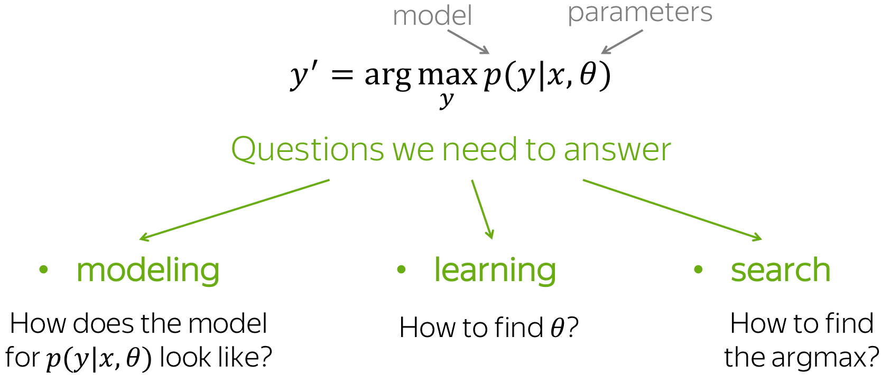
seq2seq
Dentre as tarefas que envolvem sequências, machine translation é uma das mais importantes
Dada uma sequência em um idioma queremos descobrir uma sequência em outro idioma

Slide 41
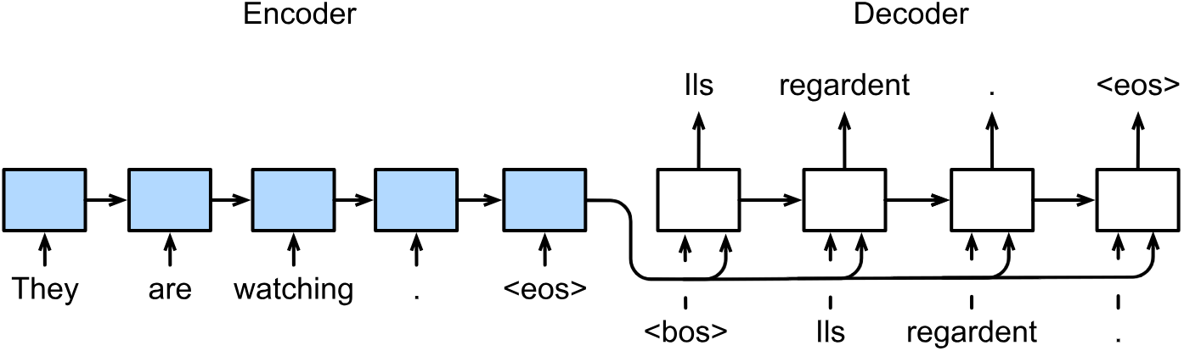
Arquitetura Encoder-Decoder
Encoder-Decoder são muito utilizados em redes recorrentes
O Encoder transforma a entrada de tamanho variável em um estado oculto
O Decoder transforma o estado oculto em uma sequência
Os tokens especiais <bos> e <eos> são usados para indicar o começo e o final da sentença

Slide 42
Arquitetura Encoder-Decoder
Repare que, entrar com os dados de treinamento no encoder é trivial
Contudo, existem diversas abordagens para passar os dados para o decoder
Uma das abordagens para o decoder consiste em:
Em treino: condicionar no estado oculto do encoder e nos tokens precedentes do ground truth
Em teste: condicionar no estado oculto do encoder e nos tokens que já foram preditos

Slide 43
Arquitetura Encoder-Decoder
Sobre o Decoder
Repare que o decoder funciona como um Language Model, com a diferença que ele está condicionado também no estado oculto do encoder

Slide 44
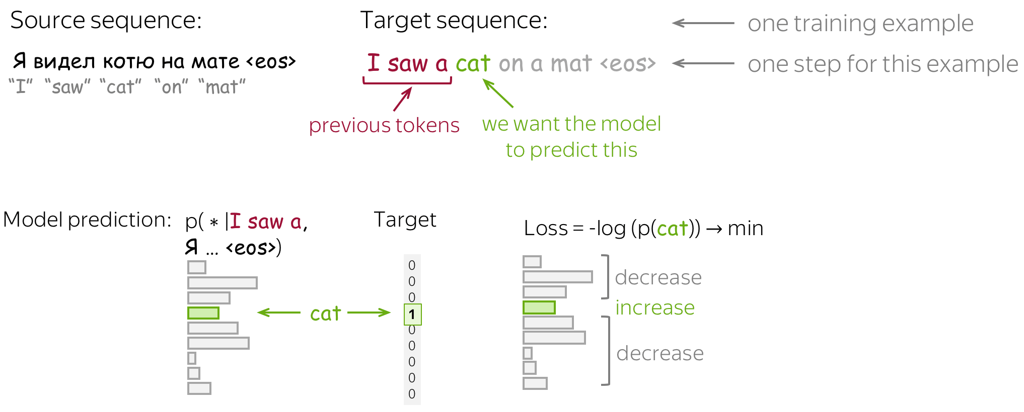
Machine Translation
O processo de treinamento e amostragem seguem os mesmos
Cross-Entropy Loss
Beam Search
SUTSKEVER, Ilya; VINYALS, Oriol; LE, Quoc V. Sequence to sequence learning with neural networks. Advances in neural information processing systems, v. 27, 2014.

Slide 45
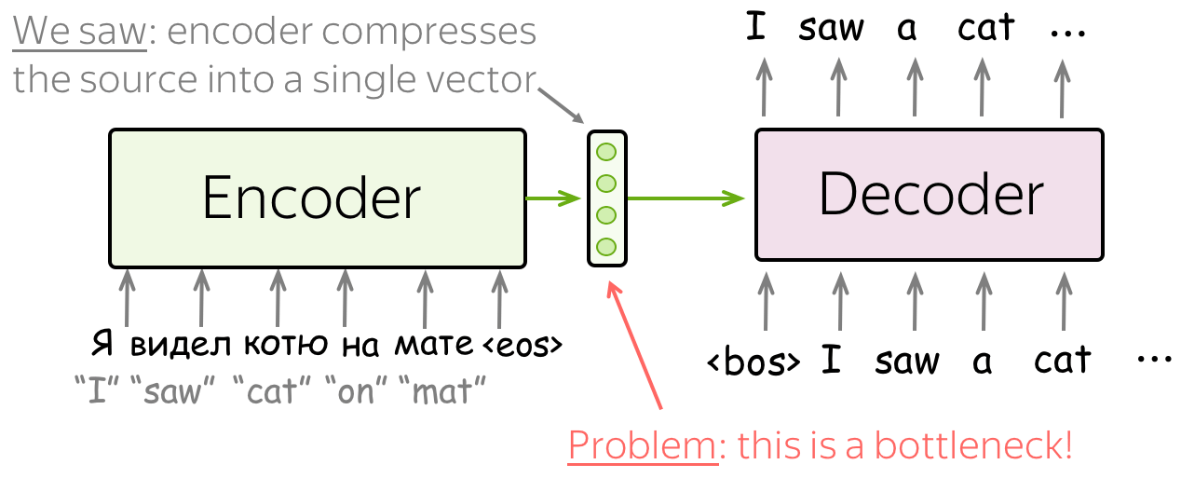
Machine Translation
Atenção aos problemas
É difícil para o encoder capturar todo o contexto da frase original
É difícil para o decoder gerar todos os tokens condicionado em um contexto fixo do encoder

Slide 46
Attention
Para resolver o problema de gargalo entre o encoder e o decoder foi introduzido o mecanismo de atenção
A atenção é um bloco da NN que conecta o encoder e o decoder e que atribui scores a cada etapa do encoder
Interpretamos a atenção como uma decisão de quais partes da sequência de entrada são mais importantes
Existem várias implementações de diferentes de atenção
BAHDANAU, Dzmitry; CHO, Kyunghyun; BENGIO, Yoshua. Neural machine translation by jointly learning to align and translate. arXiv preprint arXiv:1409.0473, 2014.

Slide 47
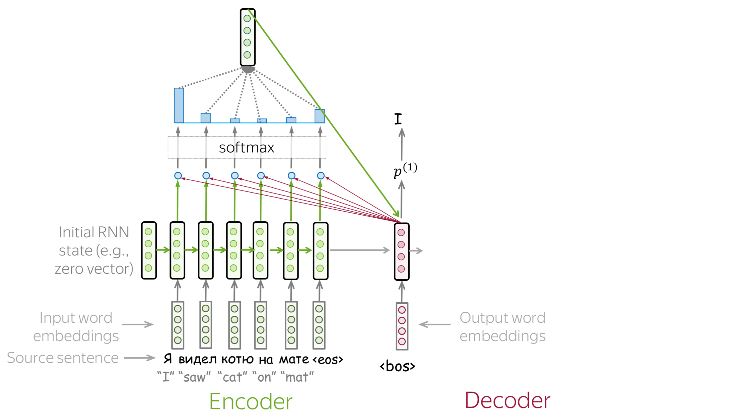
Attention
BAHDANAU, Dzmitry; CHO, Kyunghyun; BENGIO, Yoshua. Neural machine translation by jointly learning to align and translate. arXiv preprint arXiv:1409.0473, 2014.

Slide 48
Attention
BAHDANAU, Dzmitry; CHO, Kyunghyun; BENGIO, Yoshua. Neural machine translation by jointly learning to align and translate. arXiv preprint arXiv:1409.0473, 2014.

Slide 49
Attention
BAHDANAU, Dzmitry; CHO, Kyunghyun; BENGIO, Yoshua. Neural machine translation by jointly learning to align and translate. arXiv preprint arXiv:1409.0473, 2014.

Slide 50
Attention
BAHDANAU, Dzmitry; CHO, Kyunghyun; BENGIO, Yoshua. Neural machine translation by jointly learning to align and translate. arXiv preprint arXiv:1409.0473, 2014.

Slide 51
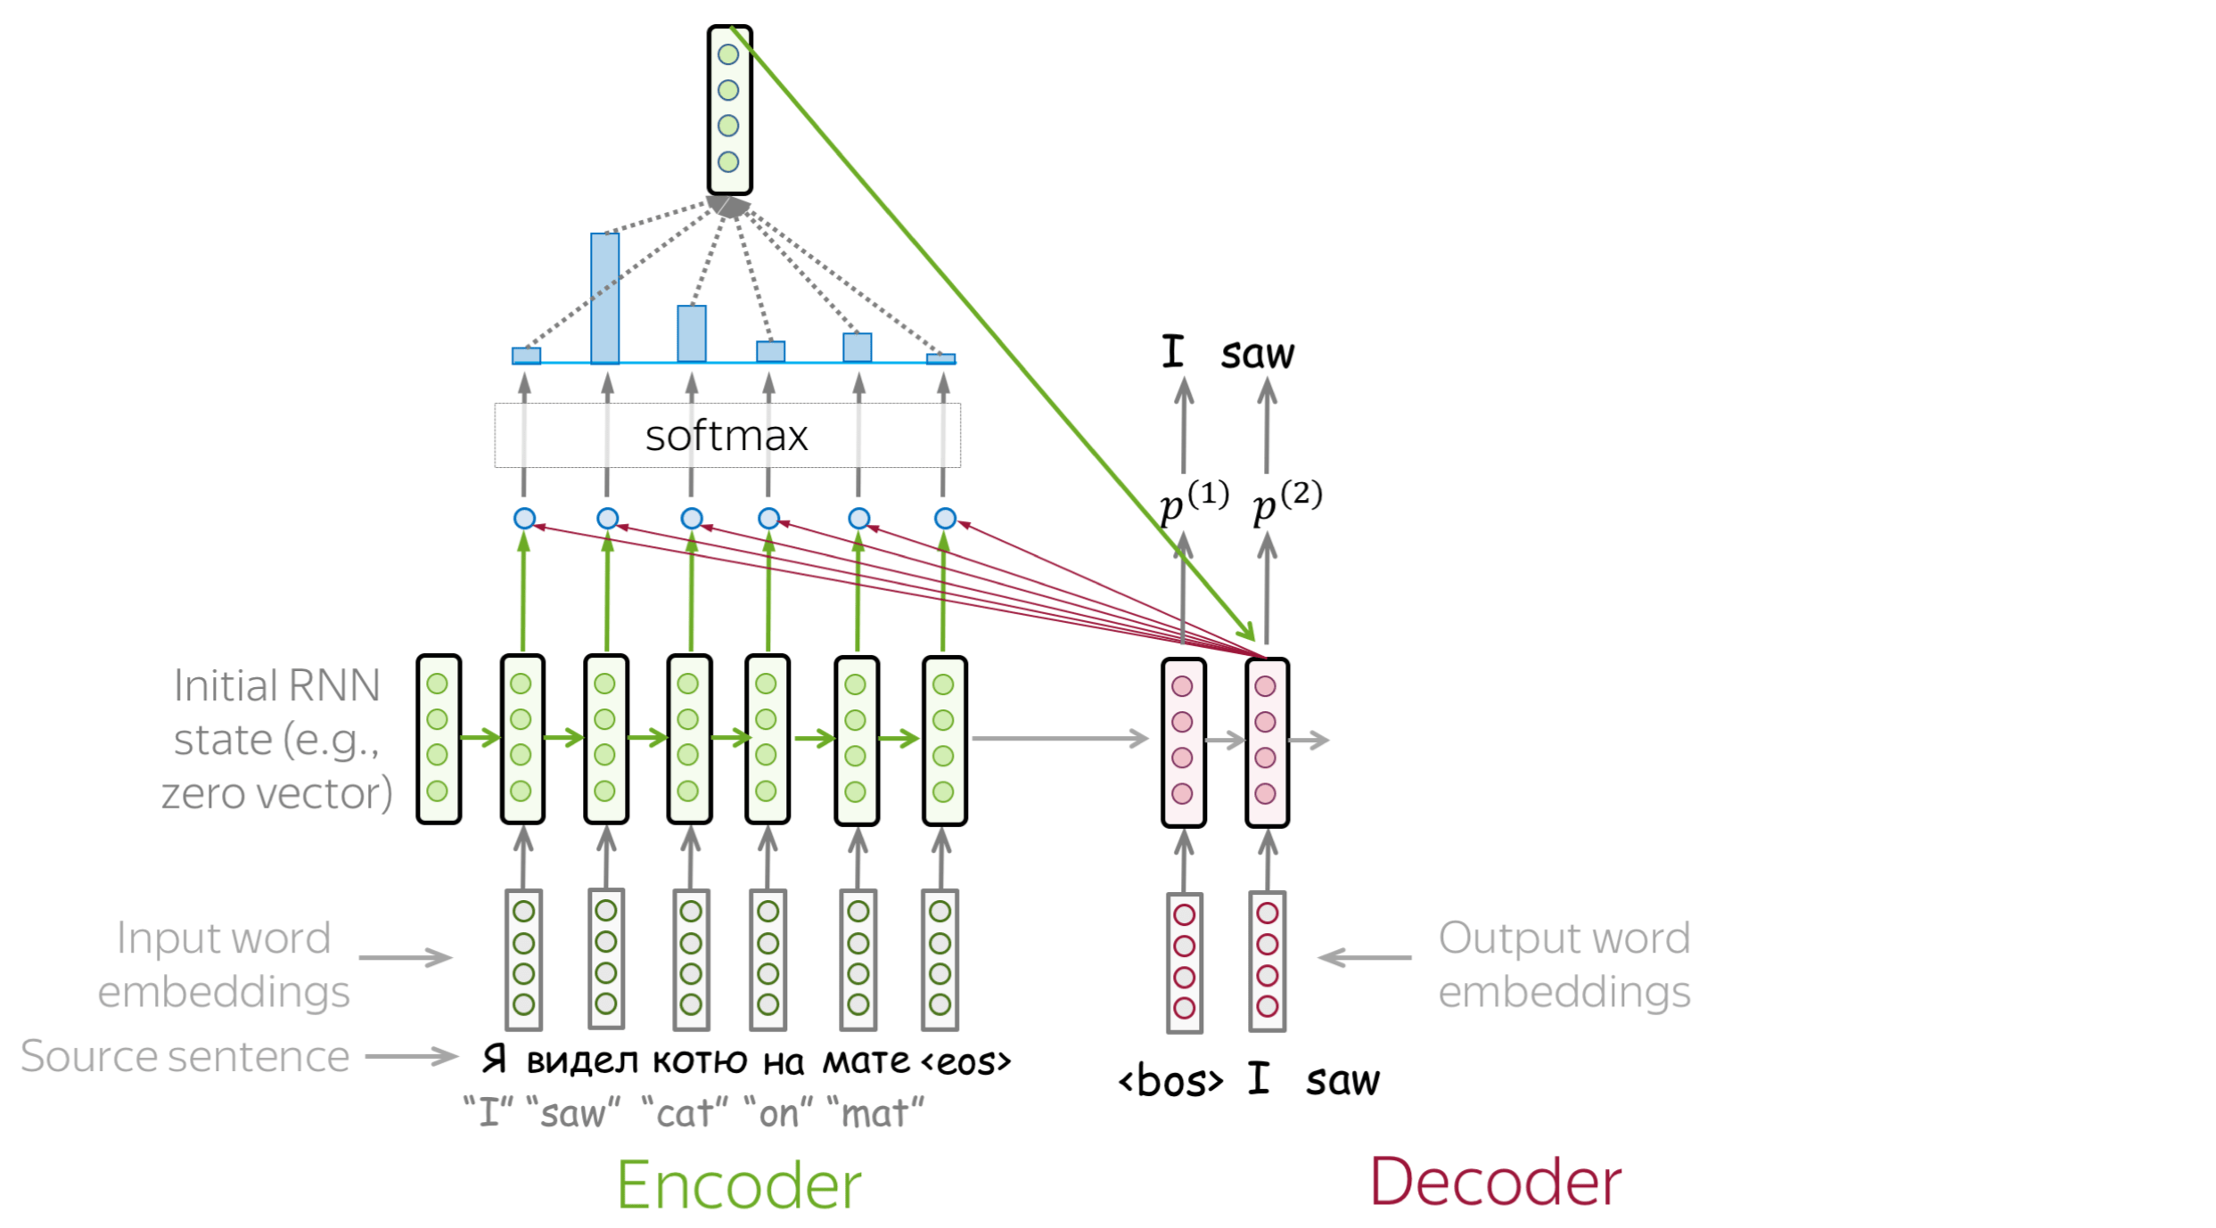
Attention
BAHDANAU, Dzmitry; CHO, Kyunghyun; BENGIO, Yoshua. Neural machine translation by jointly learning to align and translate. arXiv preprint arXiv:1409.0473, 2014.

Slide 52
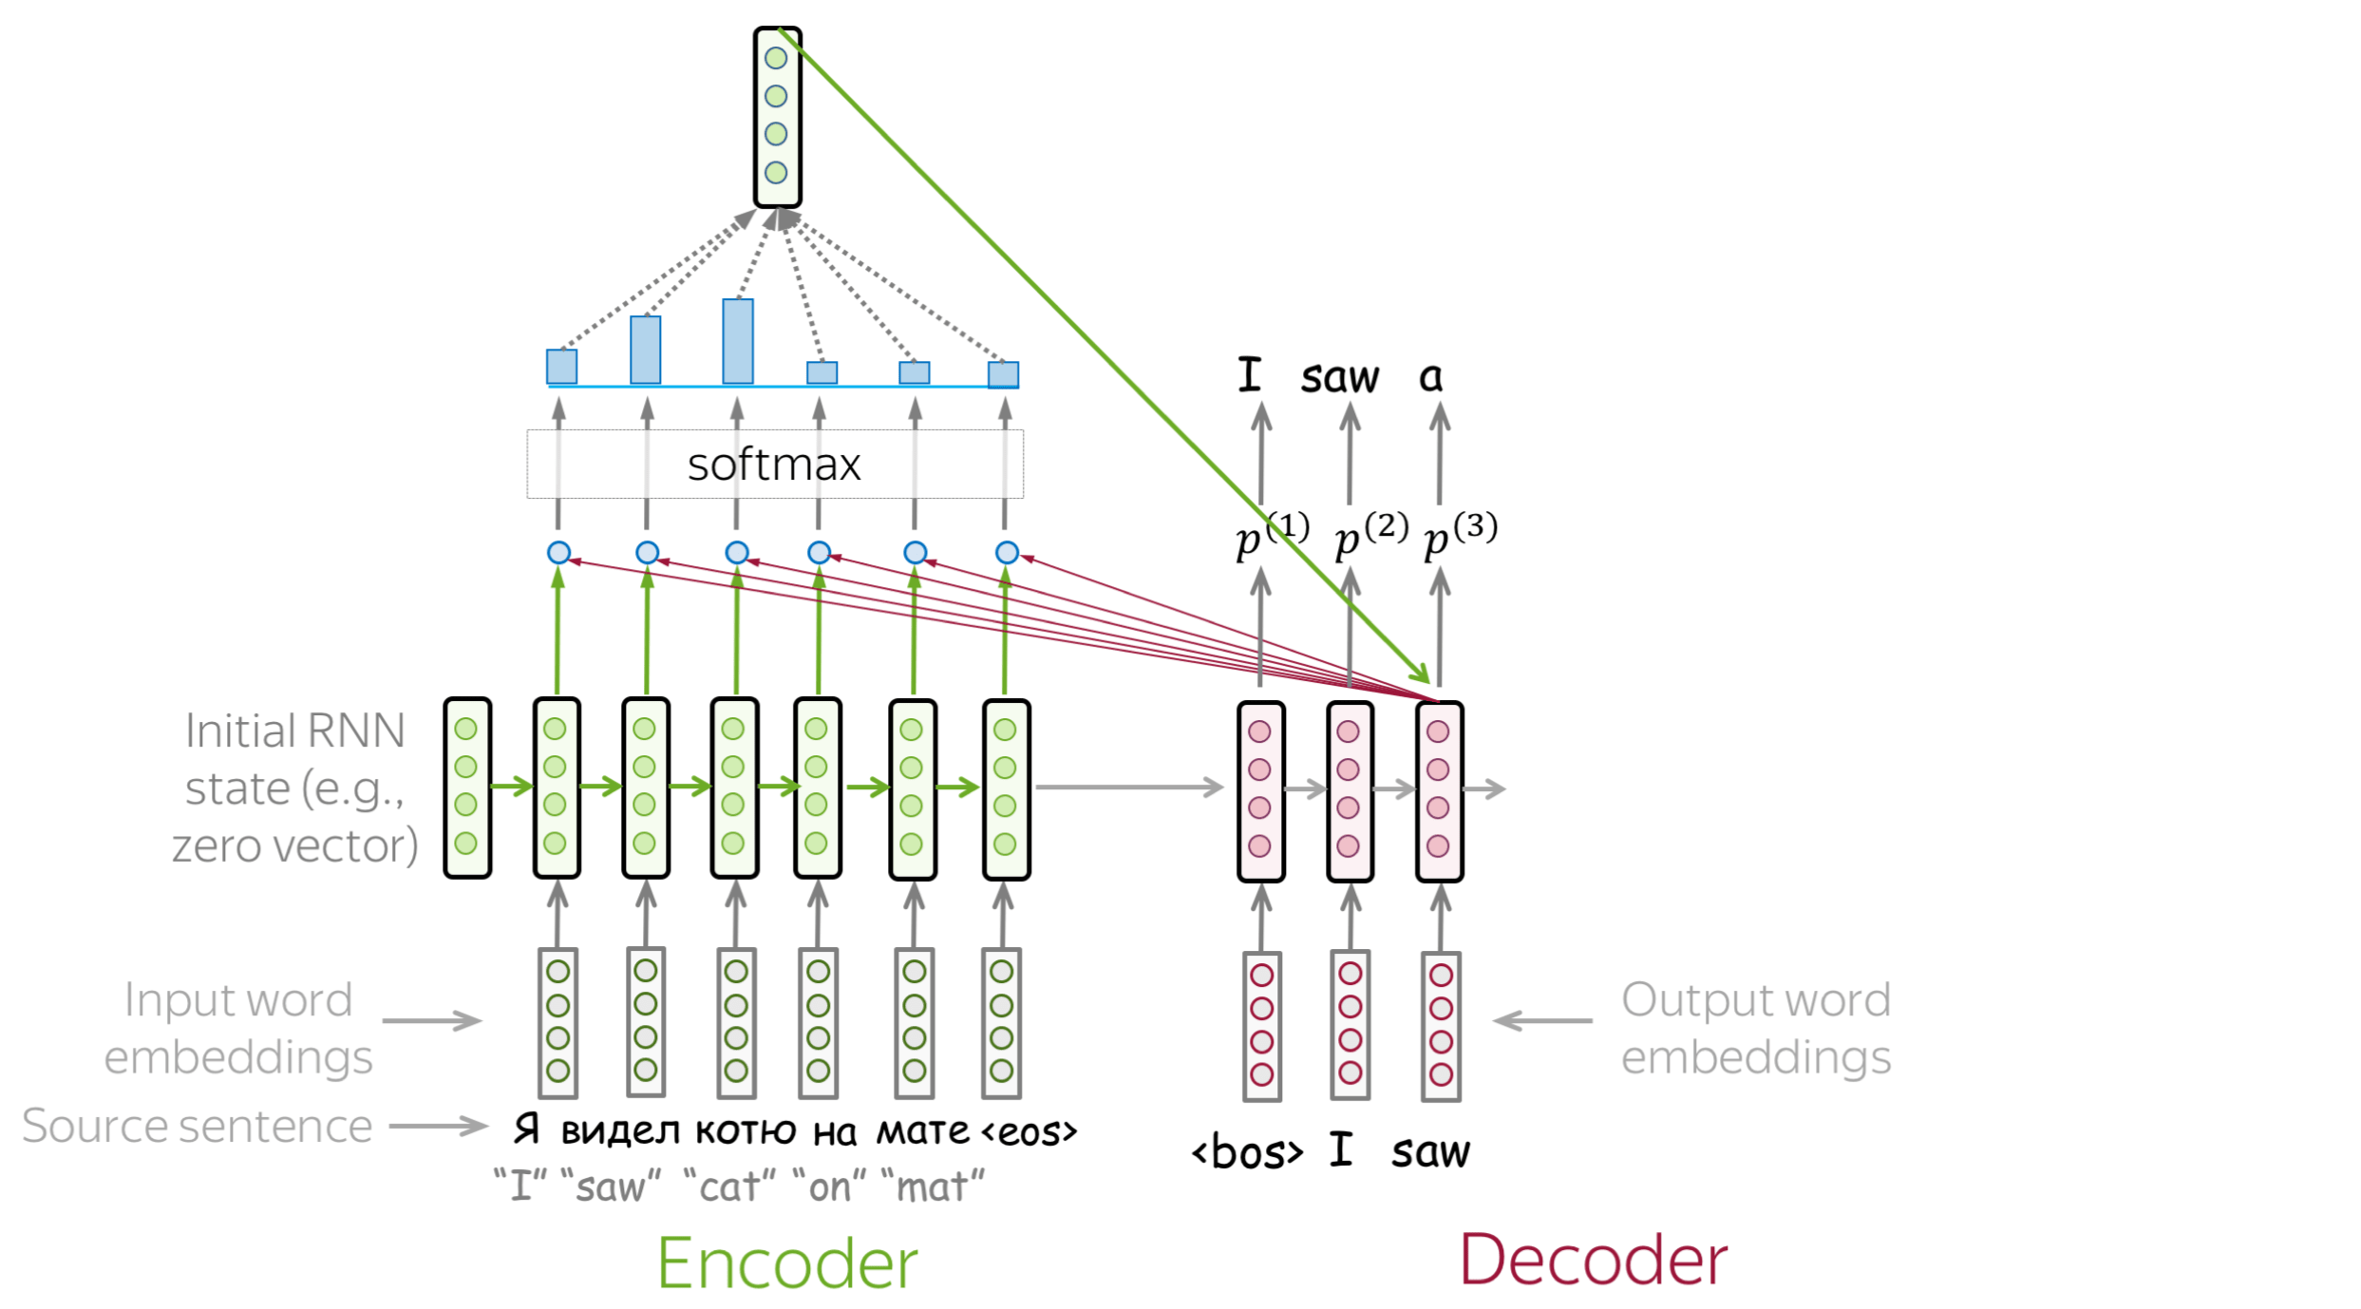
Attention
BAHDANAU, Dzmitry; CHO, Kyunghyun; BENGIO, Yoshua. Neural machine translation by jointly learning to align and translate. arXiv preprint arXiv:1409.0473, 2014.

Slide 53
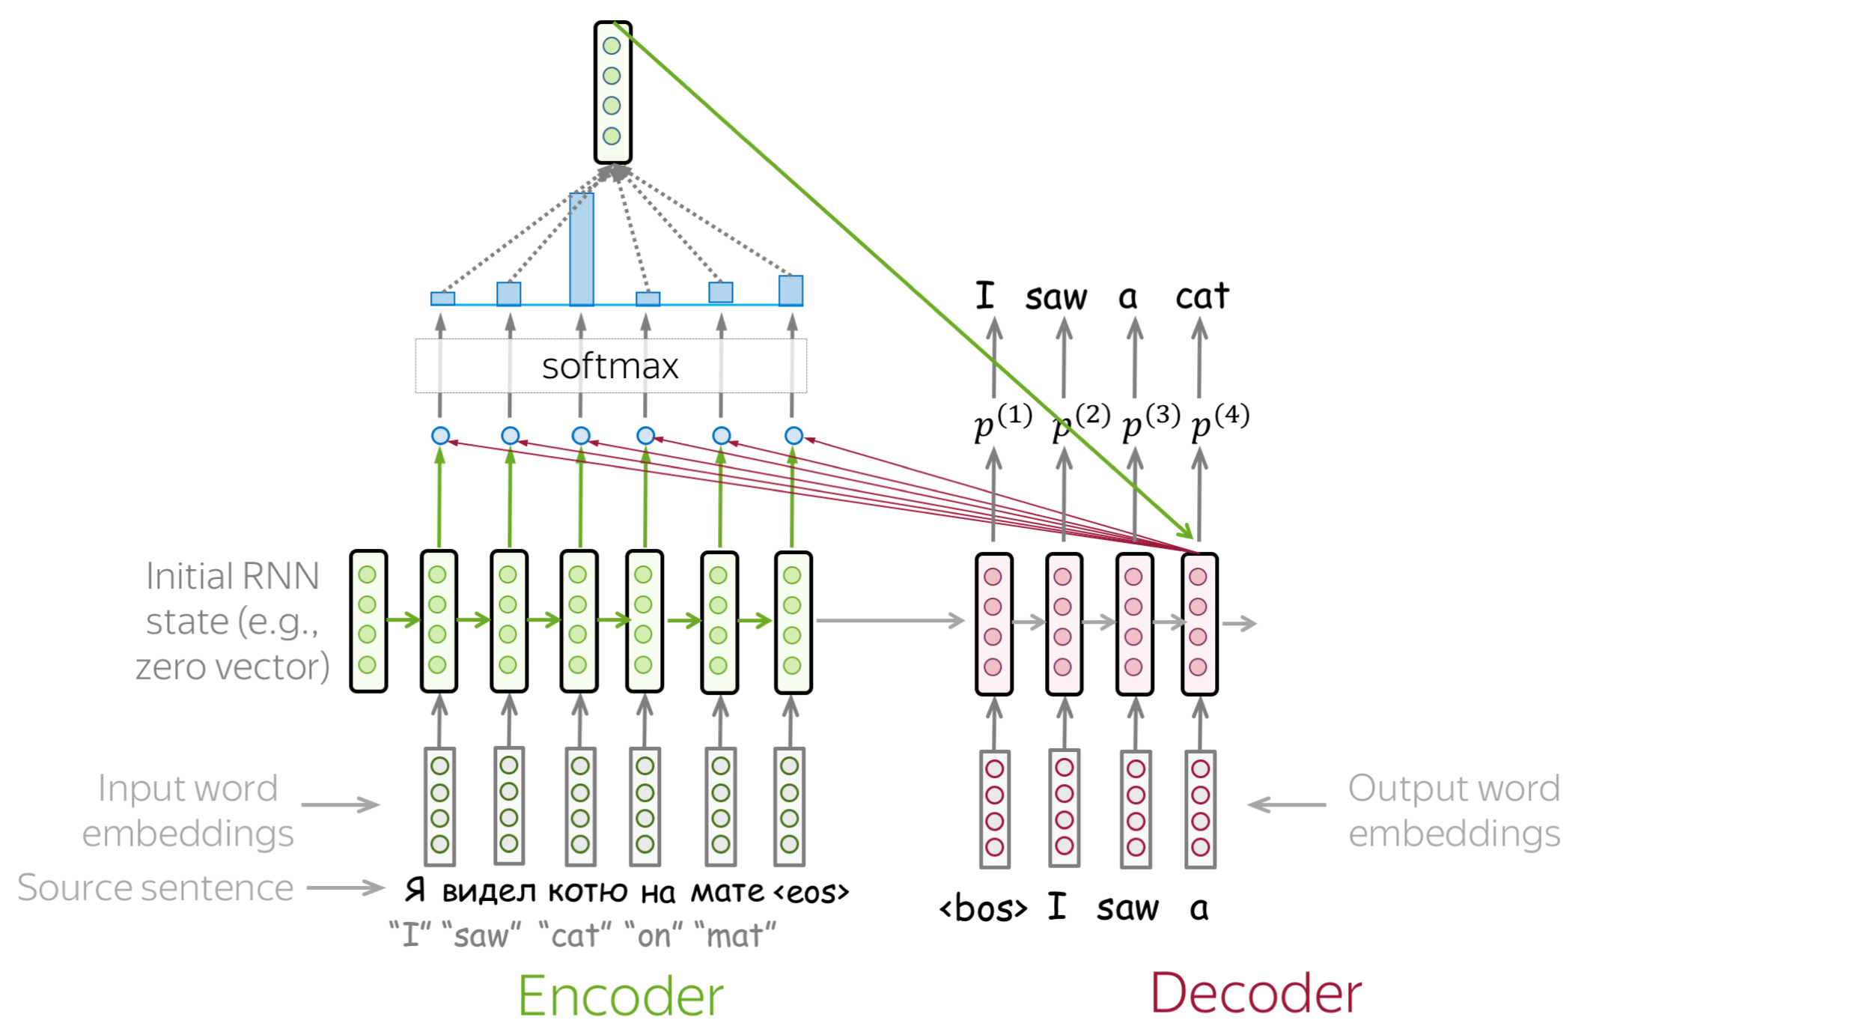
Attention
BAHDANAU, Dzmitry; CHO, Kyunghyun; BENGIO, Yoshua. Neural machine translation by jointly learning to align and translate. arXiv preprint arXiv:1409.0473, 2014.

Slide 54
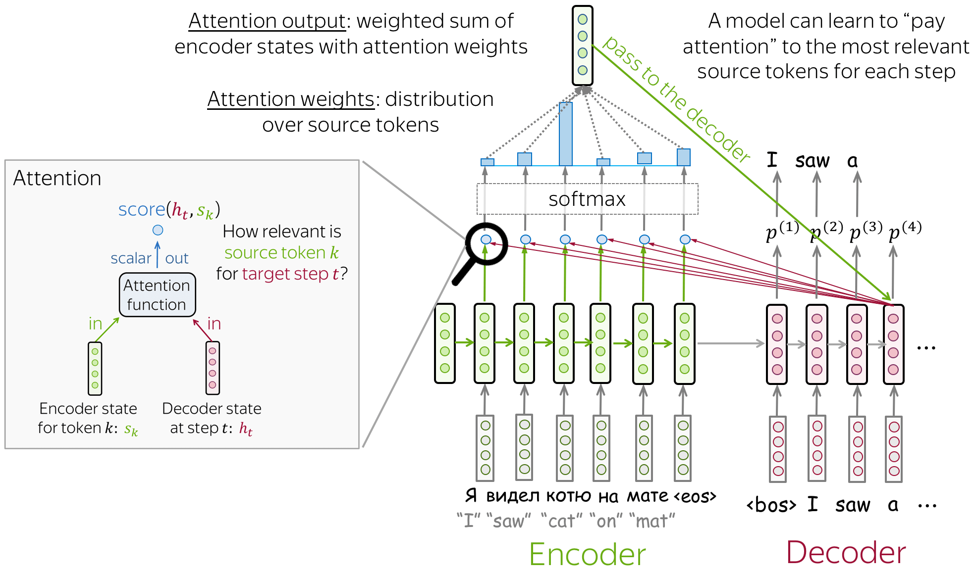

Attention
A cada passo do decoder a atenção:
Recebe como entrada o estado oculto do decoder e todos os estados do encoder $s_{k}$
Computa um score de atenção $score\left(h_{t},s_{k}\right)$
Computa uma softmax dos scores
Computa a saída da atenção como uma soma ponderada dos estados do encoder pela softmax dos scores
A saída da atenção é usada em conjunto do estado atual do decoder para gerar a distribuição de palavras
Pode também ser passada como entrada para o próximo passo
BAHDANAU, Dzmitry; CHO, Kyunghyun; BENGIO, Yoshua. Neural machine translation by jointly learning to align and translate. arXiv preprint arXiv:1409.0473, 2014.

Slide 55
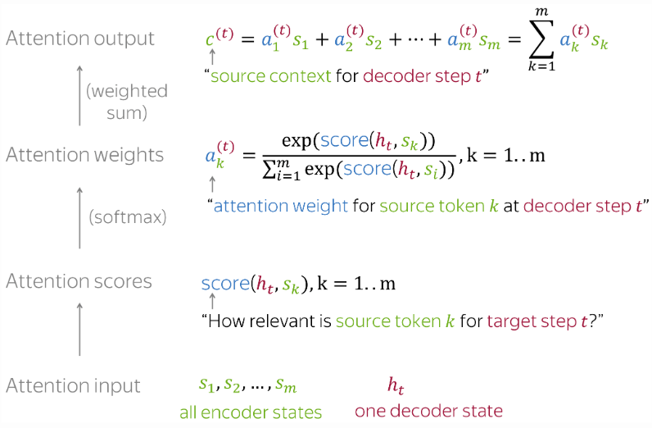
Attention
BAHDANAU, Dzmitry; CHO, Kyunghyun; BENGIO, Yoshua. Neural machine translation by jointly learning to align and translate. arXiv preprint arXiv:1409.0473, 2014.

Slide 56
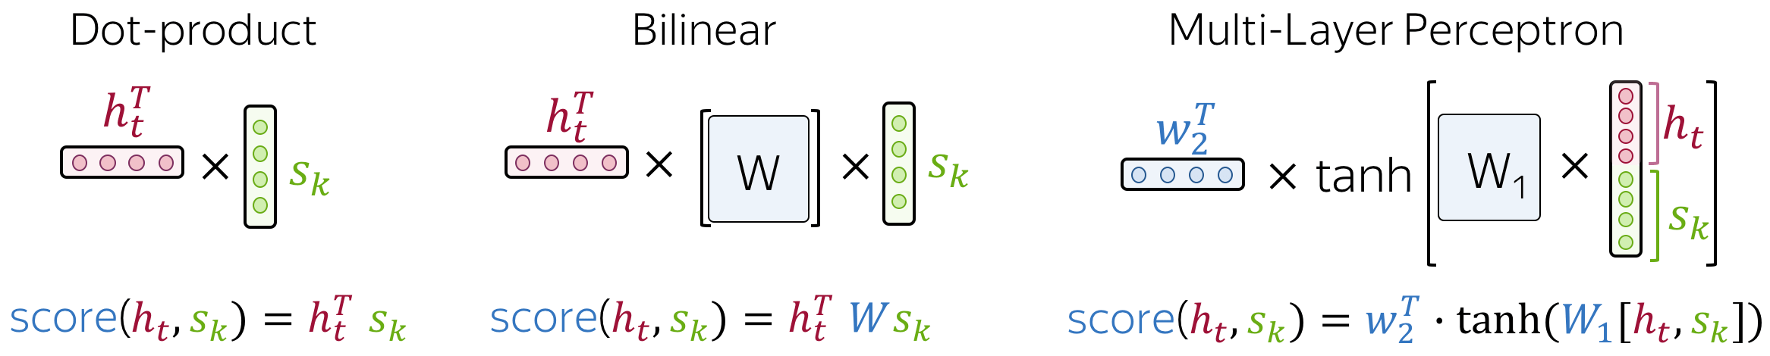
Attention
Como calcular os scores
Luong Attention
Bahdanau Attention
LUONG, Minh-Thang; PHAM, Hieu; MANNING, Christopher D. Effective approaches to attention-based neural machine translation. arXiv preprint arXiv:1508.04025, 2015.
BAHDANAU, Dzmitry; CHO, Kyunghyun; BENGIO, Yoshua. Neural machine translation by jointly learning to align and translate. arXiv preprint arXiv:1409.0473, 2014.

Slide 57
Referências:
Material baseado em:
Capítulo 10 - ZHANG, Aston et al. Dive into deep learning. Cambridge University Press, 2023.
Excelente blog post de Lena Voita: https://lena-voita.github.io/nlp_course/language_modeling.html
https://huggingface.co/blog/how-to-generate

